Slide 1
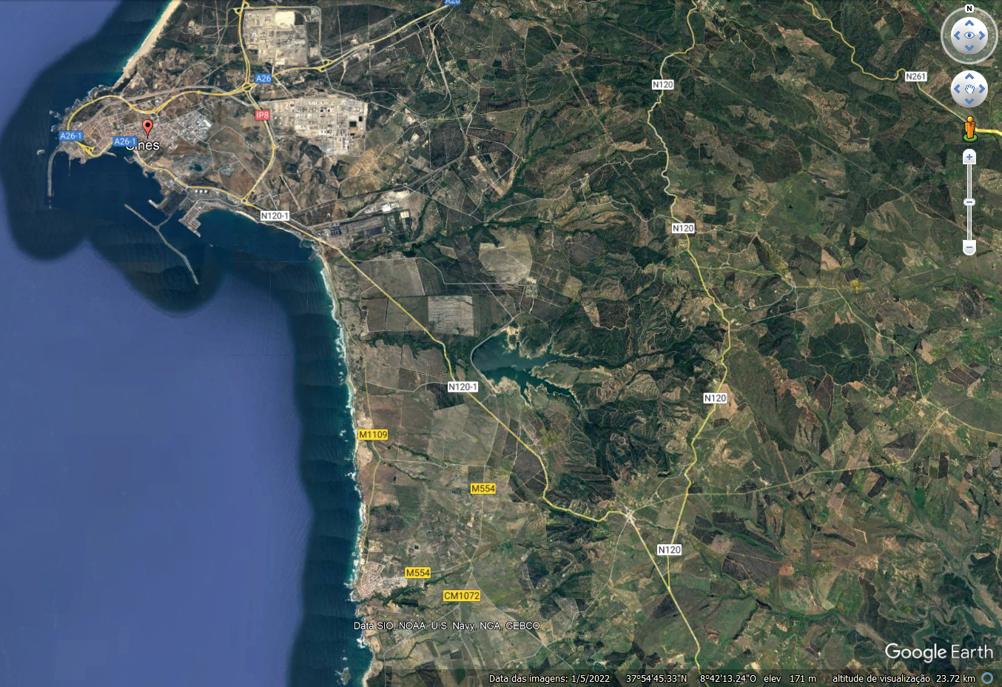
Desvio Pesados
Via Cortada
Desvio Ligeiros
Desvios quando o cortes de trânsito forem na A 26 – 1 e Rotunda da Barbuda

Slide 2
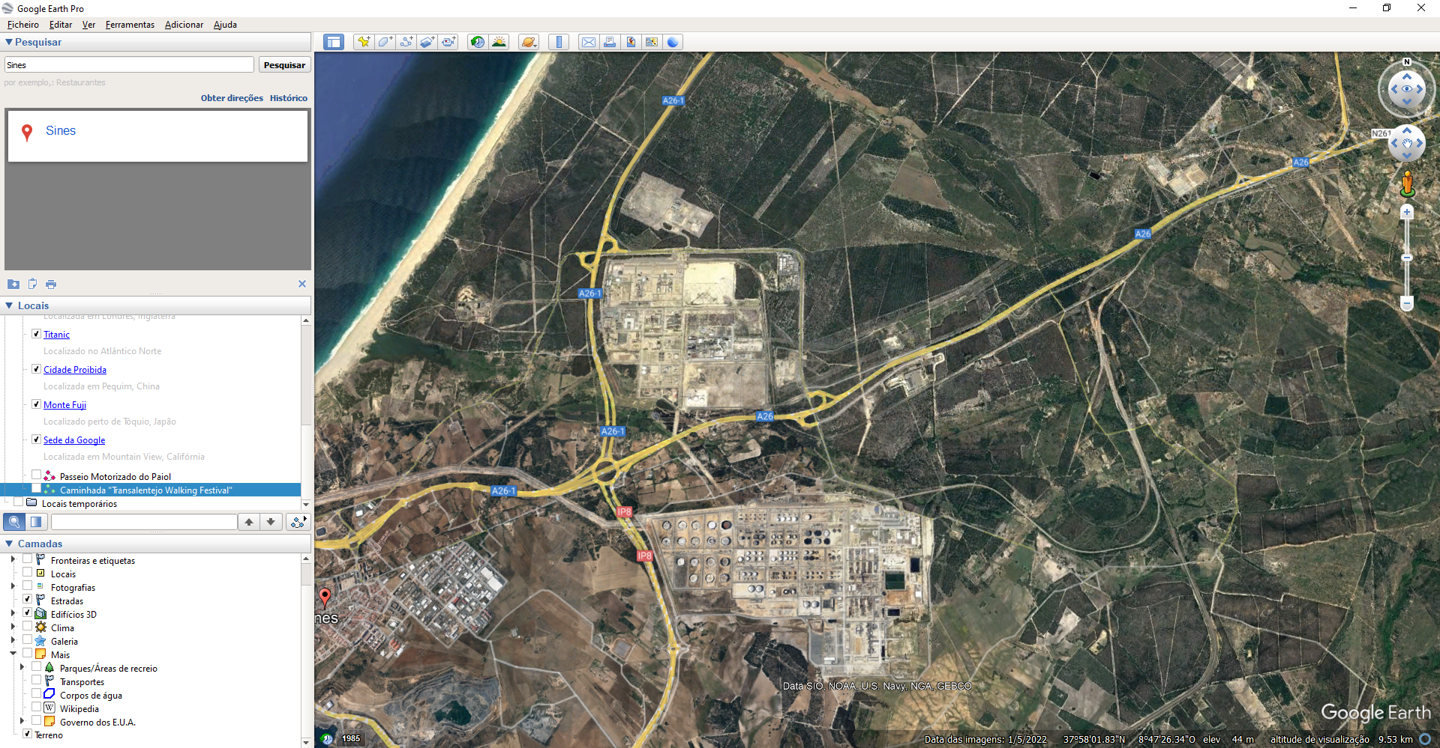
Via Cortada
Desvio Pesados
Desvio Ligeiros
Desvio quando o corte de trânsito for na A 26 até Saída GALP

Slide 3
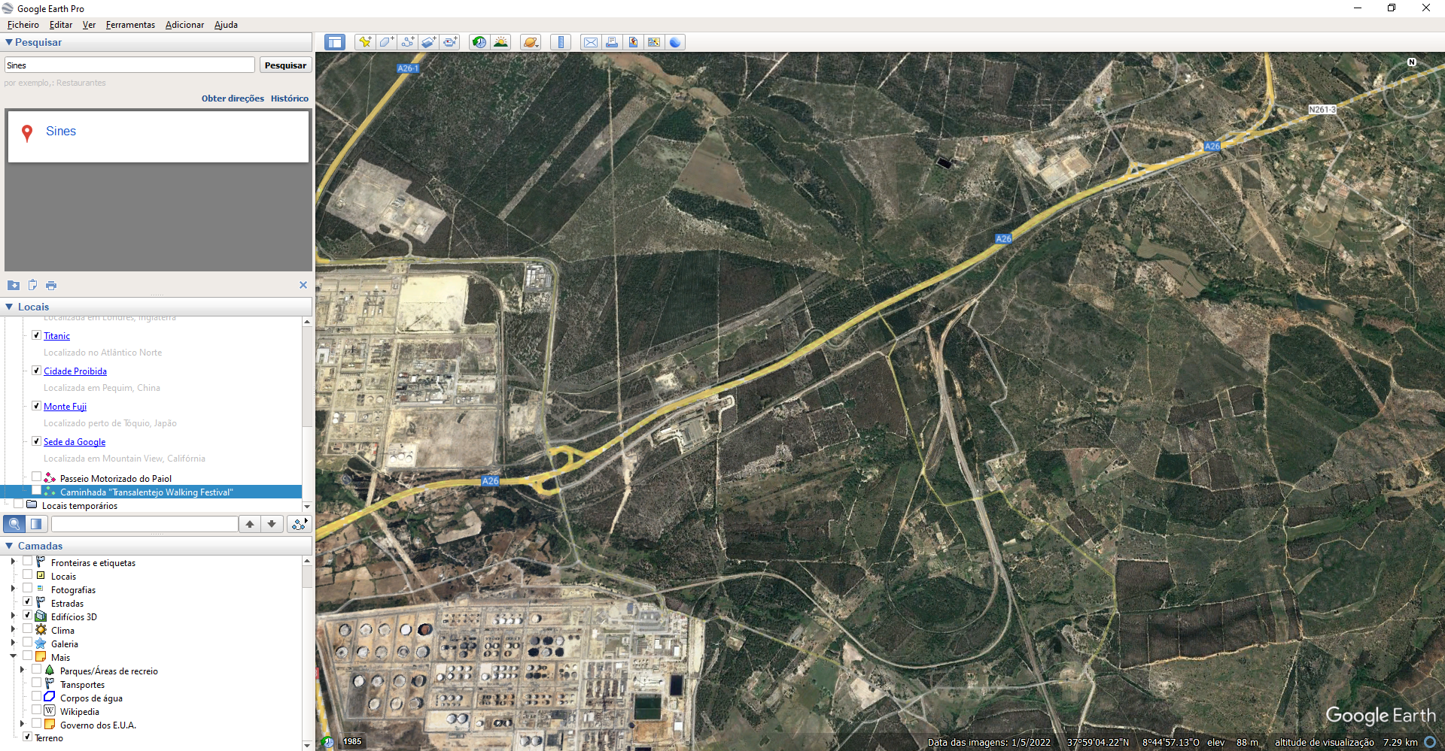
Via Cortada
Desvio Pesados
Desvio Ligeiros
Desvio quando o corte de trânsito for na A 26 entre a Saída GALP e a Saída Centagro

